Slide 1

CONJUGACIÓN DE EXÁMENES
Integrantes:
Aiquipa Taipe Damian
Contreras Benites Eddy
Huaman Atao Alexis

Slide 2
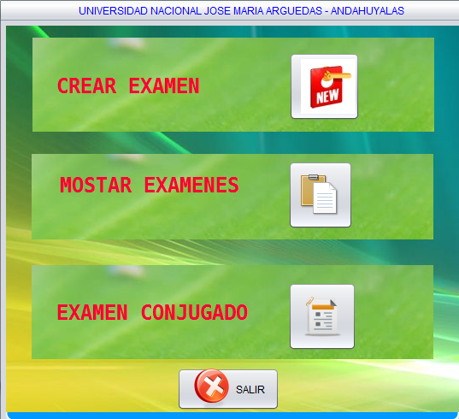
Presentación

Slide 3
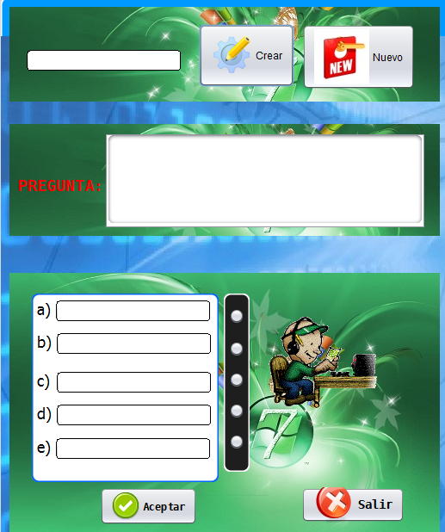
Presentación

Slide 4
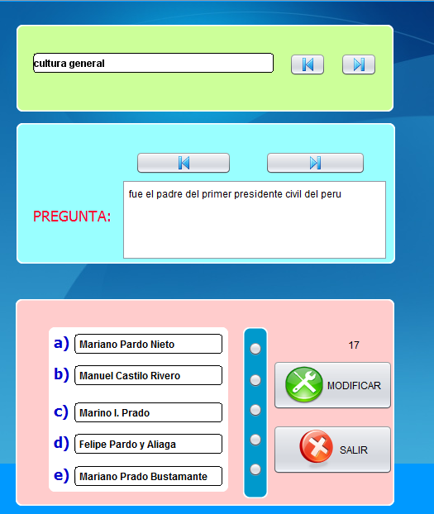
Presentación

Slide 5
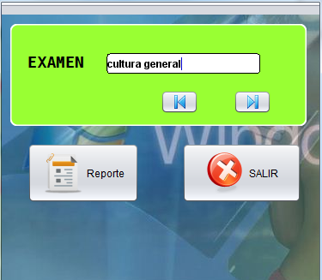
Presentación

Slide 6
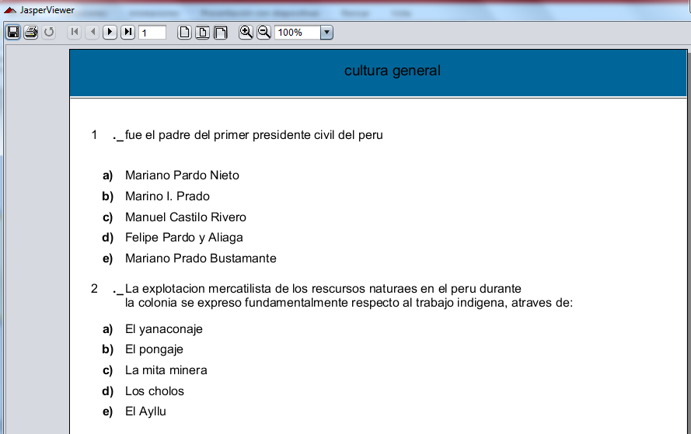
Presentación

Slide 7
Requerimientos Del Sistema
El sistema permite al usuario iniciar con la utilización de la aplicación.
El sistema brinda un botón llamado crear examen el cual nos permite crear n exámenes con sus respectivas preguntas de cualquier tema.
El sistema brinda un boton llamado ingresar las alternativas lo cual nos permite introducir las posibles respuestas de la pregunta ingresada.
El sistema brinda otro boton llamado conjugación de las alternativas de examen, lo cual consiste en mover aleatoriamente las alternativas de la pregunta.
El sistema también brinda un boton llamado ver reportes que le permite al usuario imprimir el examen
Finalmente el sistema tienes una opción llamado salir de la aplicación.

Slide 8
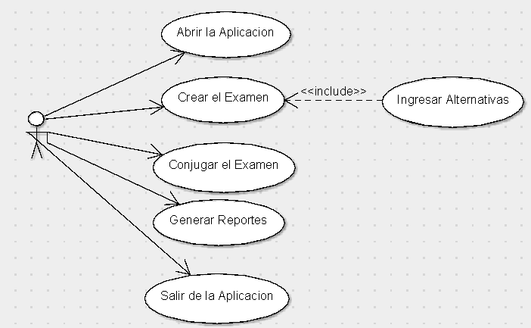
Casos de Uso
Casos de Uso

Slide 9
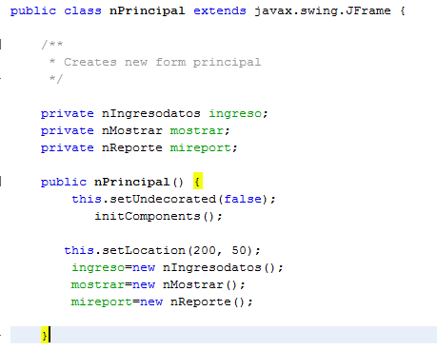
Código fuente
Código Fuente

Slide 10
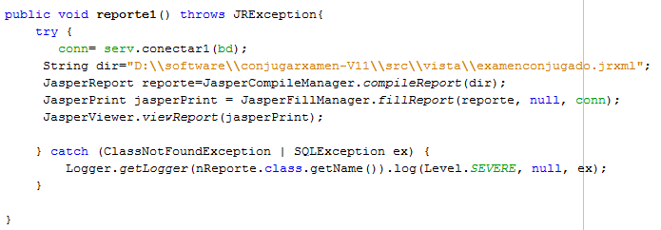
Código fuente
Código Fuente

Slide 11
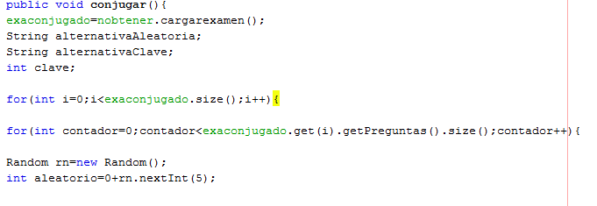
Código fuente
Código Fuente

Slide 12
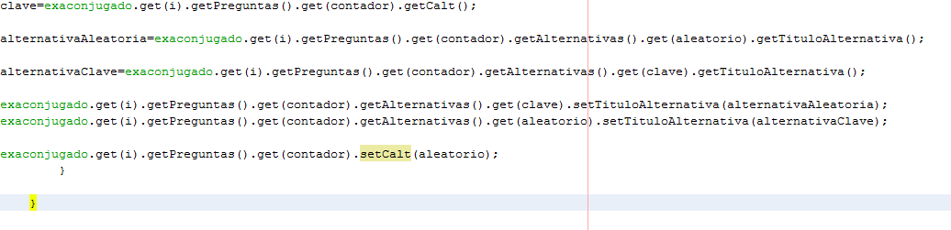
Código fuente
Código Fuente

Slide 13
Conclusión

